Slide 1
Основы вязания крючком
Выполнила:
Корощенко Л.М
учитель технологии СОШ №9
г. Усть-Кут. Иркутская обл
2011г.

Slide 2
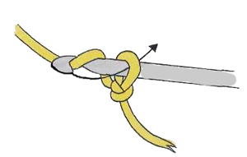
Воздушная петля (ВП)
Выполнение большинства изделий и образцов начинается с вязания цепочки из определенного количества воздушных петель. Такая цепочка используется как начальный ряд, а так же часто является частью узора и выполняется в процессе вязки.

Slide 3
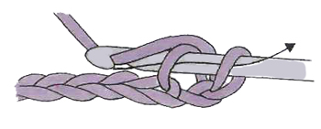
Полустолбик(ПС) (ВП)
Вязать начинаем с конца цепочки из воздушных петель. Вводим крючек во вторую с конца петлю, захватываем нить и протягиваем ее через две петли, находящиеся на крючке. Первый полустолбик готов, далее продолжаем также, вводя крючек под каждую петлю до конца ряда.

Slide 4
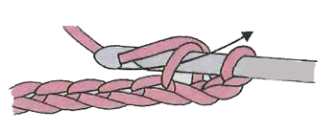
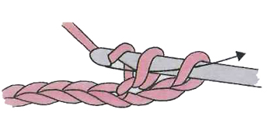
Столбик без накида (СБН)
Вязание начинаем с конца цепочки воздушных петель. Крючек вводим во вторую от края петлю. Захватываем нить и протягиваем ее только через одну петлю находящуюся на крючке. У нас на крючке снова получилось две петли. Теперь повторно захватываем нить и протягиваем ее через обе петли. Столбик без накида готов. Повторяем вязку до конца ряда.

Slide 5
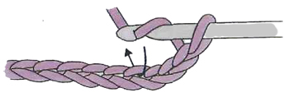
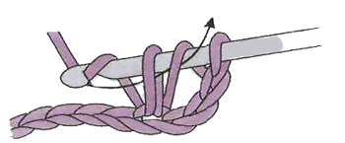
Столбик c накидом
Вязание начинаем с конца цепочки из воздушных петель. Делаем накид и вводим крючек в третью с конца петлю воздушной цепочки. Захватываем нить и протягиваем только через одну петлю на крючке. На крючке получилось три петли. Снова захватываем нить и протягиваем ее через все три петли. Прочный столбик готов.

Slide 6
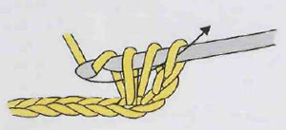
Прочный столбик
Вязание начинаем с конца цепочки из воздушных петель. Накинте нить на стержень крючка (накид) и введите крючек в четвертую с конца петлю цепочки. Захватите нить и вытяните ее через одну петлю, находящуюся на крючке. У нас на крючке получилось три петли. захватите нить и протяните ее через две петли на крючке. Теперь на крючке осталось две петли. Вновь захватите нить и протяните ее через оставшиеся петли. Столбик с накидом готов.

Slide 7
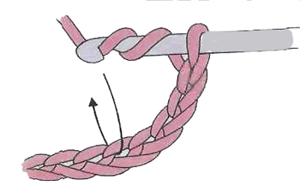
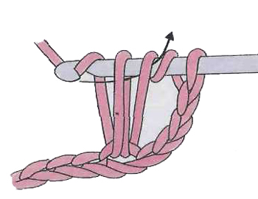
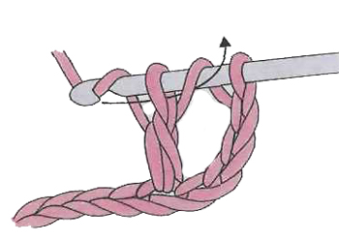
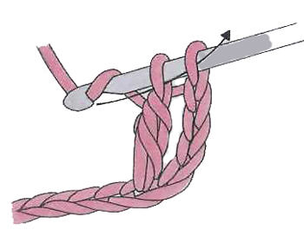
Столбик с двумя накидами
Вязание начинаем с конца цепочки из воздушных петель. Делаем два накида на крючек. Вводим крючек в пятую от него петлю воздушной цепочки. Захватываем нить и протягиваем через одну петлю на крючке. На крючке получилось четыре петли. Захватываем нить и протягиваем ее через две ближайшие петли. На крючке осталось три петли. Снова захватываем нить и протягиваем через две петли. На крючке осталось две петли, захватываем нить и протягиваем ее через эти петли. Столбик с двумя накидами готов.

Slide 8
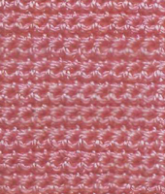
Вязка из столбиков без накида
Количество петель - любое. На каждой петле, начиная со второй, предварительно связанной воздушной цепочки, вяжем столбик без накида (СБН) Второй ряд - повторить перевернув вязание.

Slide 9
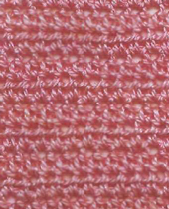
Вязка из прочных столбиков
Количество петель - любое + добавить одну ВП (воздушную петлю) к основной цепочке. Ряд 1: 1 прочный столбие (ПС) из третьей ВП от крючка, 1 ПС из каждой ВП до конца ряда, перевернуть. Ряд 2: 2 ВП, пропустить 1-й ПС, 1 ПС из Каждого Пс предыдущего ряда, в конце - 1 ПС из двух ВП. Повторять второй ряд.

Slide 10
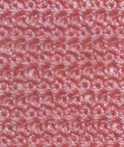
Вязка из двойных столбиков без накида
1 ряд: 1ДСБН из третьей ВП от крючка, 1 LC
2 ряд: 2 ДСБН пропустить первый ДСБН, 1 ДСБН из каждого ДСБН, в конце ряда 1 ДСБН из двух ВП, перевернуть работу. Повторять второй ряд.

Slide 11
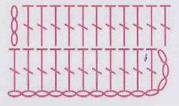
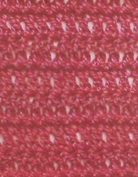
Вязка из столбиков с накидом
Количество петель - любое + добавить 2 1 ряд: 1 СН из четвертой ВП от крючка. ( Три пропущенные займут место первого СН), 1 СН из каждой ВП до конца ряда, перевернуть работу. 2 ряд: 3 ВП, Пропустить первый СН, 1 СН из каждого СН предыдущего ряда, в конце ряда 1 СН из трех ВП, перевернуть работу. Повторять 2 ряд.

Slide 12
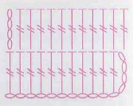
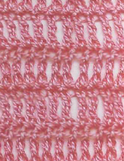
Вязка из столбиков с двумя накидами
Количество петель - любое + 3 1 ряд: 1 СДН из яптой петли от крючка, 1 СДН из каждого СДН, перевернуть работу. 2 ряд: 4 ВП, пропустить первый СДН, 1 СДН из каждого СДН, в конце ряда1 СДН из четырех ВП, перевернуть работу. Повторять 2 ряд.

Slide 13
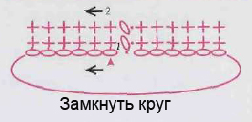
Круговая вязка из столбиков без накида
Вывязанные по кругу без прибавки петель столбики образуют полую трубу. Количество петль - любое. Связанную цепочку из ВП замкнуть в круг. 1 круг: 1 ВП (вместо первой петли), 1 СБН из первой провязанной петли цепочки, 1 СБН из каждой ВП до конца ряда, пропустить1 ПП, 1 ПП из первой из первой ВП в начале этого круга. 2 круг: 1 ВП, 1 СБН из первого СБН предыдущего ряда, 1 СБН из каждого СБН до конца ряда, пропустить ПП, 1 ПП Из 1 ВП в начале этого круга Повторять круг 2. Аналогично можно вязать по кругу из других столбиков.

Slide 14
Сайты
http://www.liveinternet.ru/users/merlin1703/post195029313/

